Slide 1
TOÁN 4
Tập 1
Tuần 6
Bài 18: Luyện tập

Slide 2
Ấn để đến trang sách

Slide 3
Cô Hà mua 25 gói bim bim oishi hết
75 000 đồng. Hỏi nếu cô Hà mua 10 gói bim bim như thế thì hết bao nhiêu tiền?
Giá tiền 1 gói bim bim là:
75 000 : 25 = 3 000 (đồng)
Cô Hà mua 10 gói bim bim như thế phải trả số tiền là:
3 000 × 10 = 30 000 (đồng)
Đáp số: 30 000 đồng.

Slide 5
Bài tập 1 (SGK – tr43)
Duy có thể lắp ráp 6 con Rô-bốt giống hệt nhau từ 54 mảnh ghép lego. Hỏi Duy cần sử dụng bao nhiêu mảnh ghép lego để lắp ráp 4 con rô-bốt như vậy?
Bài toán này áp dụng dạng nào của bài toán liên quan đến rút về đơn vị?
Trả lời:
Bài toán này áp dụng dạng 1 (bài toán liên quan đến một phép chia và một phép nhân) của bài toán liên quan đến rút về đơn vị.

Slide 6
Bài tập 1 (SGK – tr43)
Duy có thể lắp ráp 6 con Rô-bốt giống hệt nhau từ 54 mảnh ghép lego. Hỏi Duy cần sử dụng bao nhiêu mảnh ghép lego để lắp ráp 4 con rô-bốt như vậy?
Tóm tắt
6 con rô-bốt: 54 mảnh ghép
4 con rô-bốt: ? mảnh ghép

Slide 7
Bài tập 1 (SGK – tr43)
Duy có thể lắp ráp 6 con Rô-bốt giống hệt nhau từ 54 mảnh ghép lego. Hỏi Duy cần sử dụng bao nhiêu mảnh ghép lego để lắp ráp 4 con rô-bốt như vậy?
Bài giải
Số mảnh ghép lego để lắp ráp 1 con rô-bốt là:
54 : 6 = 9 (mảnh ghép)
Để lắp ráp 4 con rô-bốt như vậy cần số mảnh ghép lego là:
9 x 4 = 36 (mảnh ghép)
Đáp số: 36 mảnh ghép.

Slide 8
Bài tập 2 (SGK – tr43)
Có 18 quả bóng bàn đựng trong 3 hộp đều nhau. Hỏi 42 quả bóng bàn thì đựng trong mấy hộp như vậy?
Bài toán này áp dụng dạng nào của bài toán
liên quan đến rút về đơn vị?
Trả lời:
Bài toán này áp dụng dạng 2 (bài toán liên quan đến một phép chia và một phép nhân) của bài toán liên quan đến rút về đơn vị.

Slide 9
Bài tập 2 (SGK – tr43)
Có 18 quả bóng bàn đựng trong 3 hộp đều nhau. Hỏi 42 quả bóng bàn thì đựng trong mấy hộp như vậy?
Tóm tắt
18 quả: 3 hộp
42 quả: ? hộp

Slide 10
Bài tập 2 (SGK – tr43)
Có 18 quả bóng bàn đựng trong 3 hộp đều nhau. Hỏi 42 quả bóng bàn thì đựng trong mấy hộp như vậy?
Bài giải
Số quả bóng bàn trong mỗi hộp là:
18 : 3 = 6 (quả)
Số hộp để đựng 42 quả bóng bàn là:
42 : 6 = 7 (hộp)
Đáp số: 7 hộp.

Slide 11
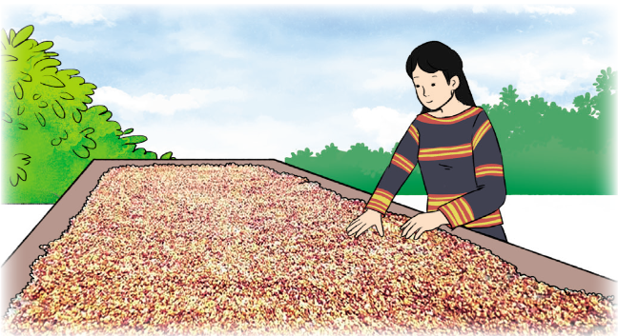
Bài tập 3 (SGK – tr43)
Chị Doan Na phơi 20 kg hạt cà phê tươi và thu được 5 kg hạt cà phê khô. Hỏi phơi 420 kg hạt cà phê tươi thì thu được bao nhiêu ki-lô-gam hạt cà phê khô?

Slide 12
Bài tập 3 (SGK – tr43)
Tóm tắt
20 kg hạt tươi: 5 kg hạt khô
420 kg hạt tươi: ? kg hạt khô
Bài giải
Số ki-lô-gam hạt cà phê tươi cần phơi để thu được 1 kg hạt cà phê khô là:
20 : 5 = 4 (kg)
Phơi 420 kg hạt cà phê tươi thì thu được số ki-lô-gam hạt cà phê khô là:
420 : 4 = 105 (kg)
Đáp số: 105 kg.

Slide 14
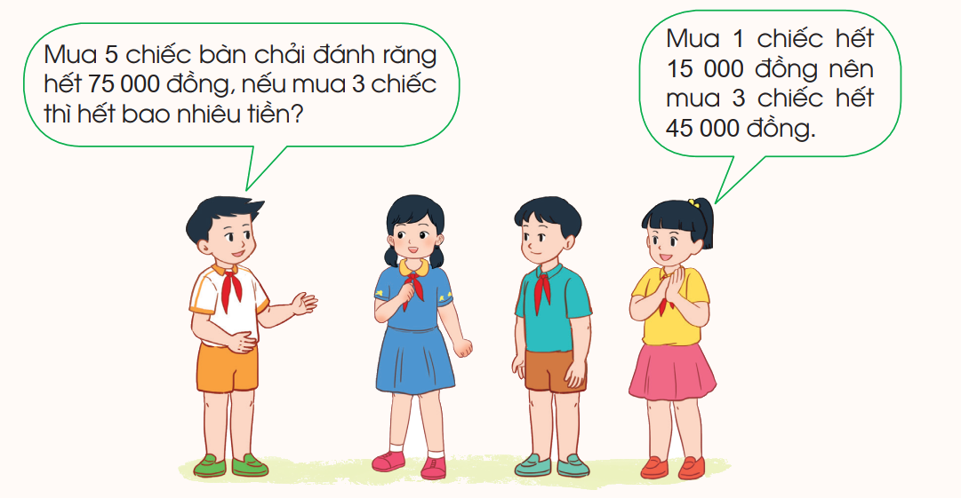
Bài tập 4 (SGK – tr43)
Em hãy nêu một tình huống trong thực tế liên quan đến bài toán rút về đơn vị rồi đố bạn thực hiện.

Slide 15
Bài tập 4 (SGK – tr43)
Ví dụ:
Đố bạn: Chị Nga mua 5 que kem hết 60 000 đồng, nếu mua 8 que kem như thế thì hết bao nhiêu tiền?
Trả lời: Mua 1 que kem hết 12 000 đồng nên mua 8 que kem hết 96 000 đồng.

Slide 16
Qua bài học hôm nay, em biết thêm được điều gì?

Slide 17
Để có thể làm tốt các bài tập trên, em nhắn bạn điều gì?

Slide 18
Ấn để đến trang sách

Slide 19
Ôn tập kiến thức đã học
Hoàn thành bài tập trong VBT
Đọc và chuẩn bị trước Bài 19: Góc nhọn, góc tù, góc bẹt

Slide 21
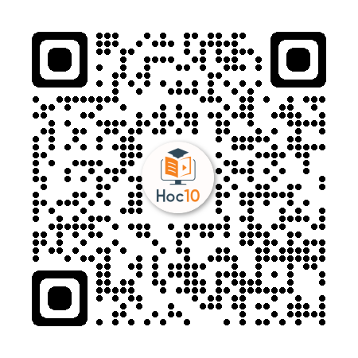
Để kết nối cộng đồng giáo viên và nhận thêm nhiều tài liệu giảng dạy,
mời quý thầy cô tham gia Group Facebook
theo đường link:
Hoc10 – Đồng hành cùng giáo viên tiểu học
Hoặc truy cập qua QR code

